Slide 1

PRESENTACIÓN DE PROYECTO
Integrantes:
Benavente Turumanya, Hugo
Espinoza Villarroel, Diego
Marco Castilla, Raul
Perez Morales, Franklyn Gerberts

Slide 2
PROBLEMÁTICA DEL NEGOCIO
La empresa manualmente genera un registro escrito de la data de los clientes y el cálculo de la masa corporal, lo cual ocasiona la pérdida de los datos, como también demoras en la atención, desaprovechando el tiempo con el llenado de la información obtenida en las llamadas y formularios. No hay un historial en formato digital de los clientes, que se pueda imprimir, como también, se pueda acceder rápidamente, no tienen un sistema que genere el Contrato personalizado automáticamente, ni la generación de comprobantes.

Slide 3
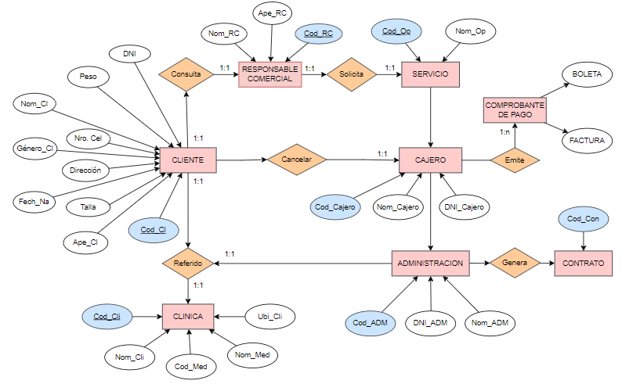
DER DE LA BASE DE DATOS

Slide 4
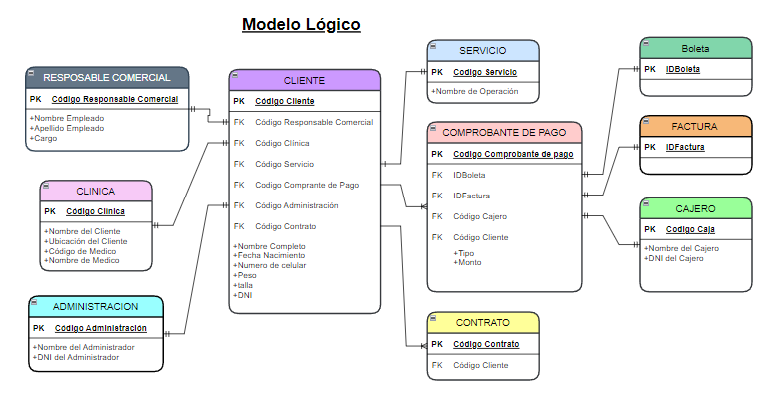
MODELO LÓGICO

Slide 5
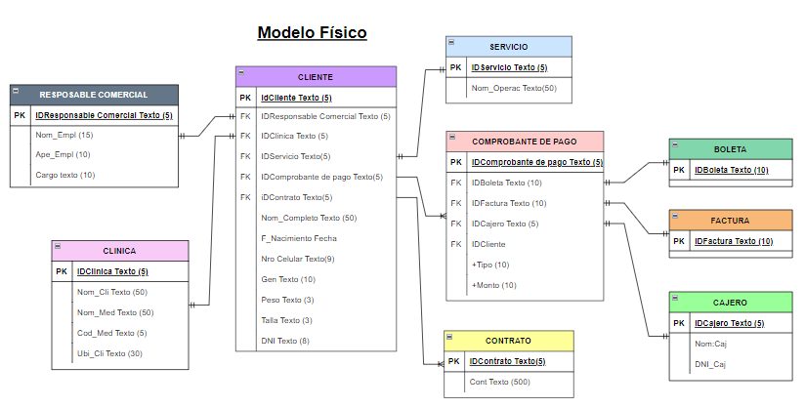
MODELO FÍSICO

Slide 6
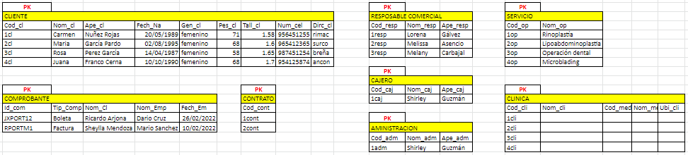
NORMALIZACION 1FN/2FN/3FN

Slide 7

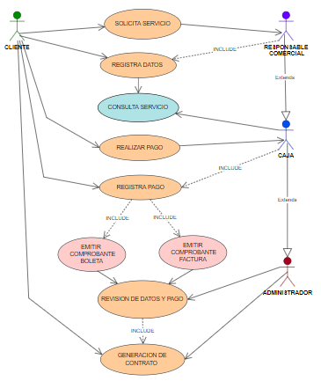


Slide 8
GRACIAS

